Slide 1




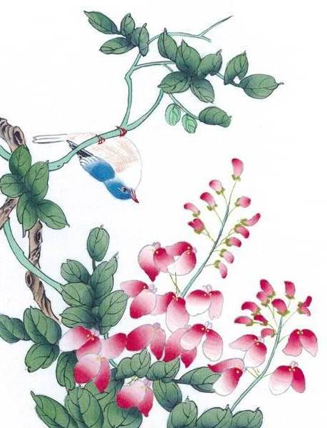
ỦY BAN NHÂN DÂN XÃ EA DRÔNG
TRƯỜNG MẪU GIÁO HOA SIM
Phát triển thẩm mỹ
Hoạt động tạo hình
Đề tài: Trang Trí Khung Ảnh Bác
GV : Trần Thị Thanh
Lớp : Mầm

Slide 2

Hoạt động 1:
Trò chuyện- Gây hứng thú

Slide 3
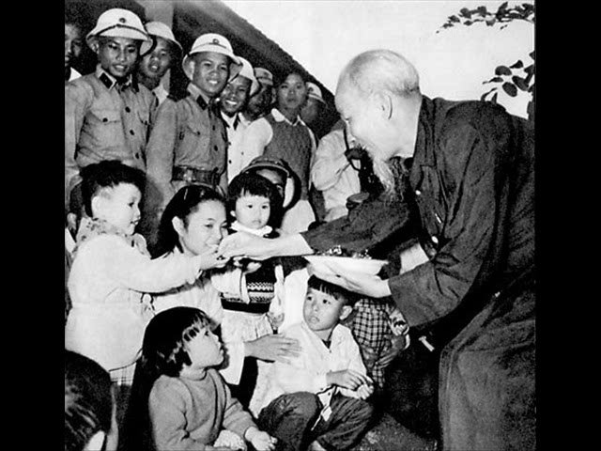

Slide 4


Vận động : Đêm qua em mơ gặp Bác Hồ

Slide 5

Hoạt động 2:
Quan sát tranh

Slide 6
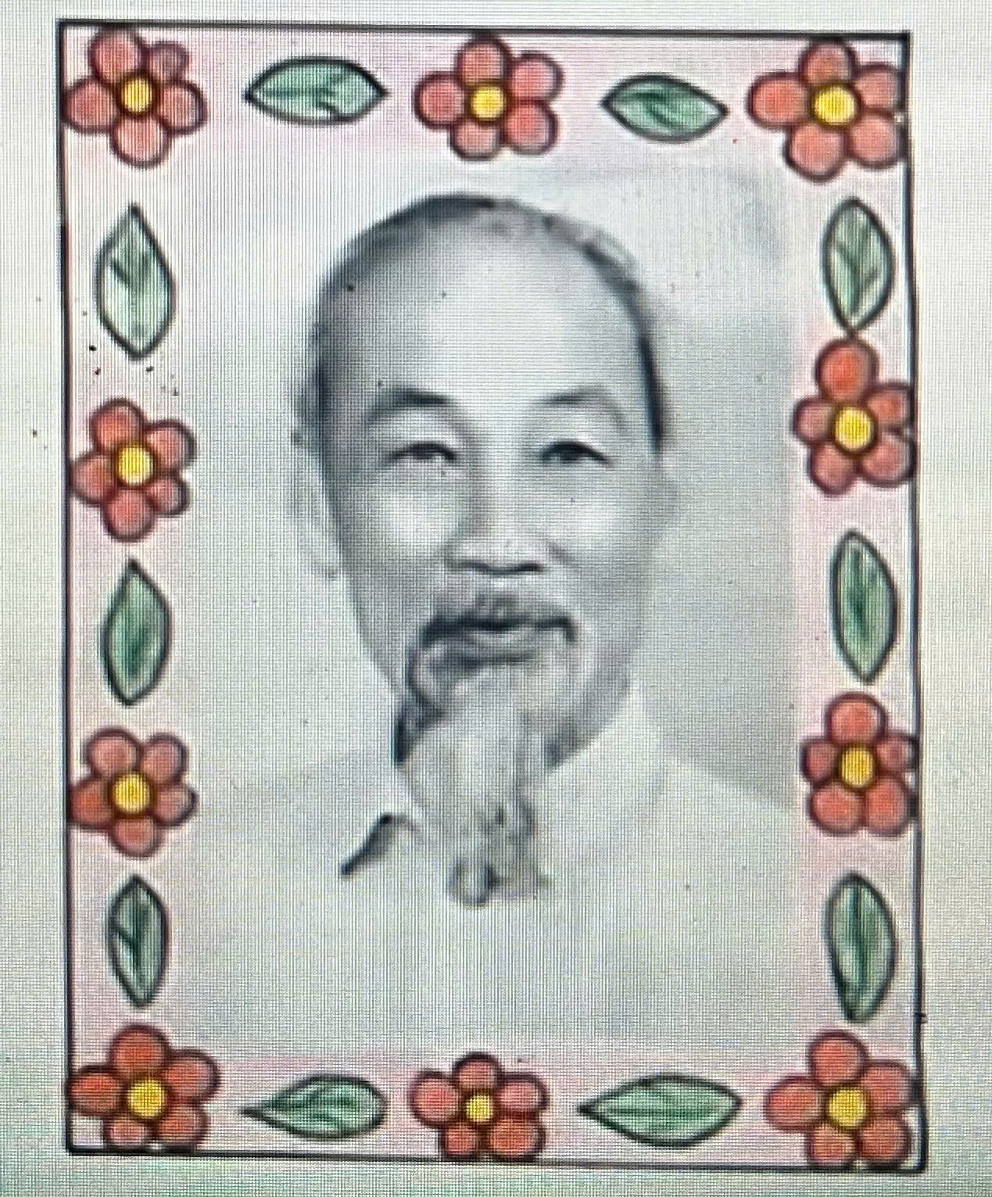

Slide 7


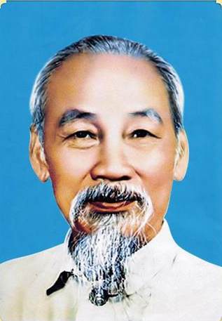

Slide 8
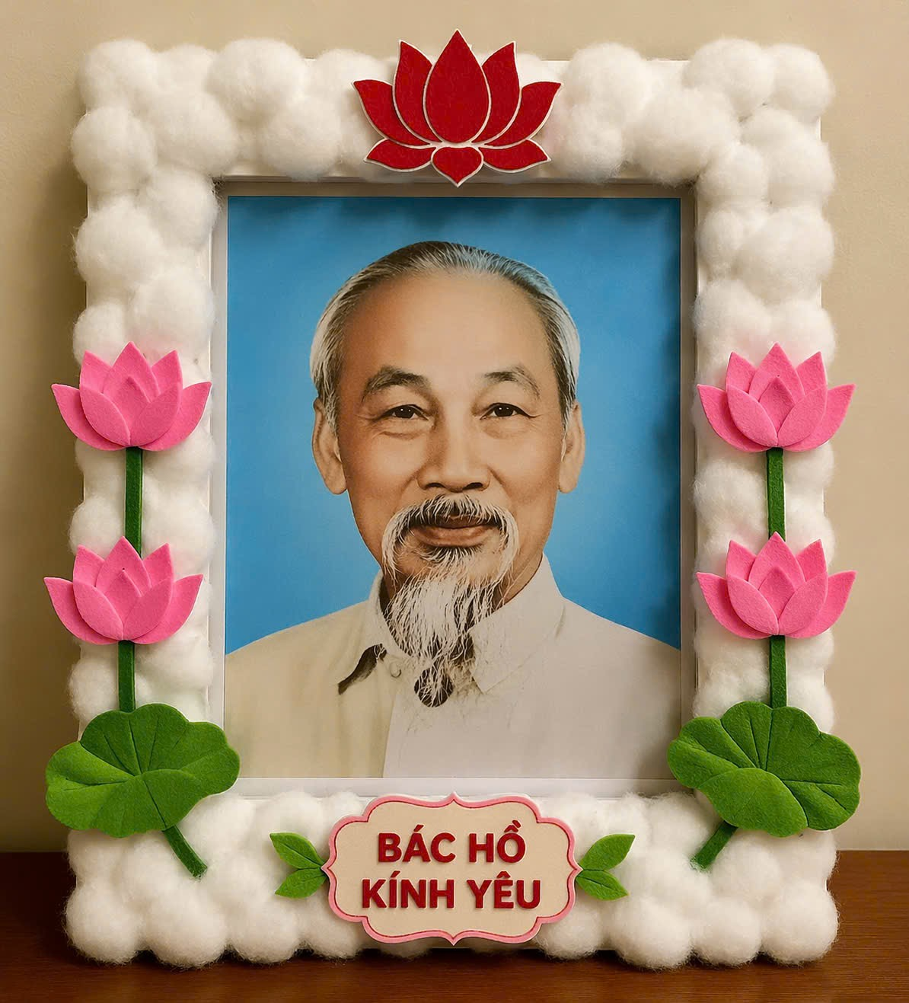

Slide 9

Thăm dò ý tưởng của trẻ

Slide 10

Hoạt động 3:
Trẻ thực hiện

Slide 11

Trưng bày sản phẩm

Slide 12

Hoạt động 4:
Kết thúc hoạt động

